Slide 1


NEGOCJACJE W SPORCIE cz.I
WYŻSZA SZKOŁA EDUKACJA W SPORCIE
WORKBOOK EWS
Prof. WSEWS Marek Rybiński ®
Wyższa Szkoła Edukacja w Sporcie
Specjalność:Menedżer sportu
Specjalność: Trener Przygotowania Motorycznego z elementami dietetyki w sporcie
Opracowanie na podstawie
Fearless Negotiating: The Wish, Want, Walk Method To Reaching Agreements That Work (2007) Michael C.Donaldson

Slide 2

Mam nadzieję iż przedstawione w komplecie
sześciu worbooków techniki
i metody negocjacji pomogą przyszłym menedżerom
i trenerom W procesie negocjacji uposażenia
i warunków pracy czy też współpracy
Z przyszłym pracodawcą lub potencjalnym partnerem biznesowym
Życzę powodzenia w negocjacjach
Prof. WSEWS Marek Rybiński
Prof. WSEWS Marek Rybiński ®
Wyższa Szkoła Edukacja w Sporcie
Specjalność:Menedżer sportu
Specjalność: Trener Przygotowania Motorycznego z elementami dietetyki w sporcie

Slide 3

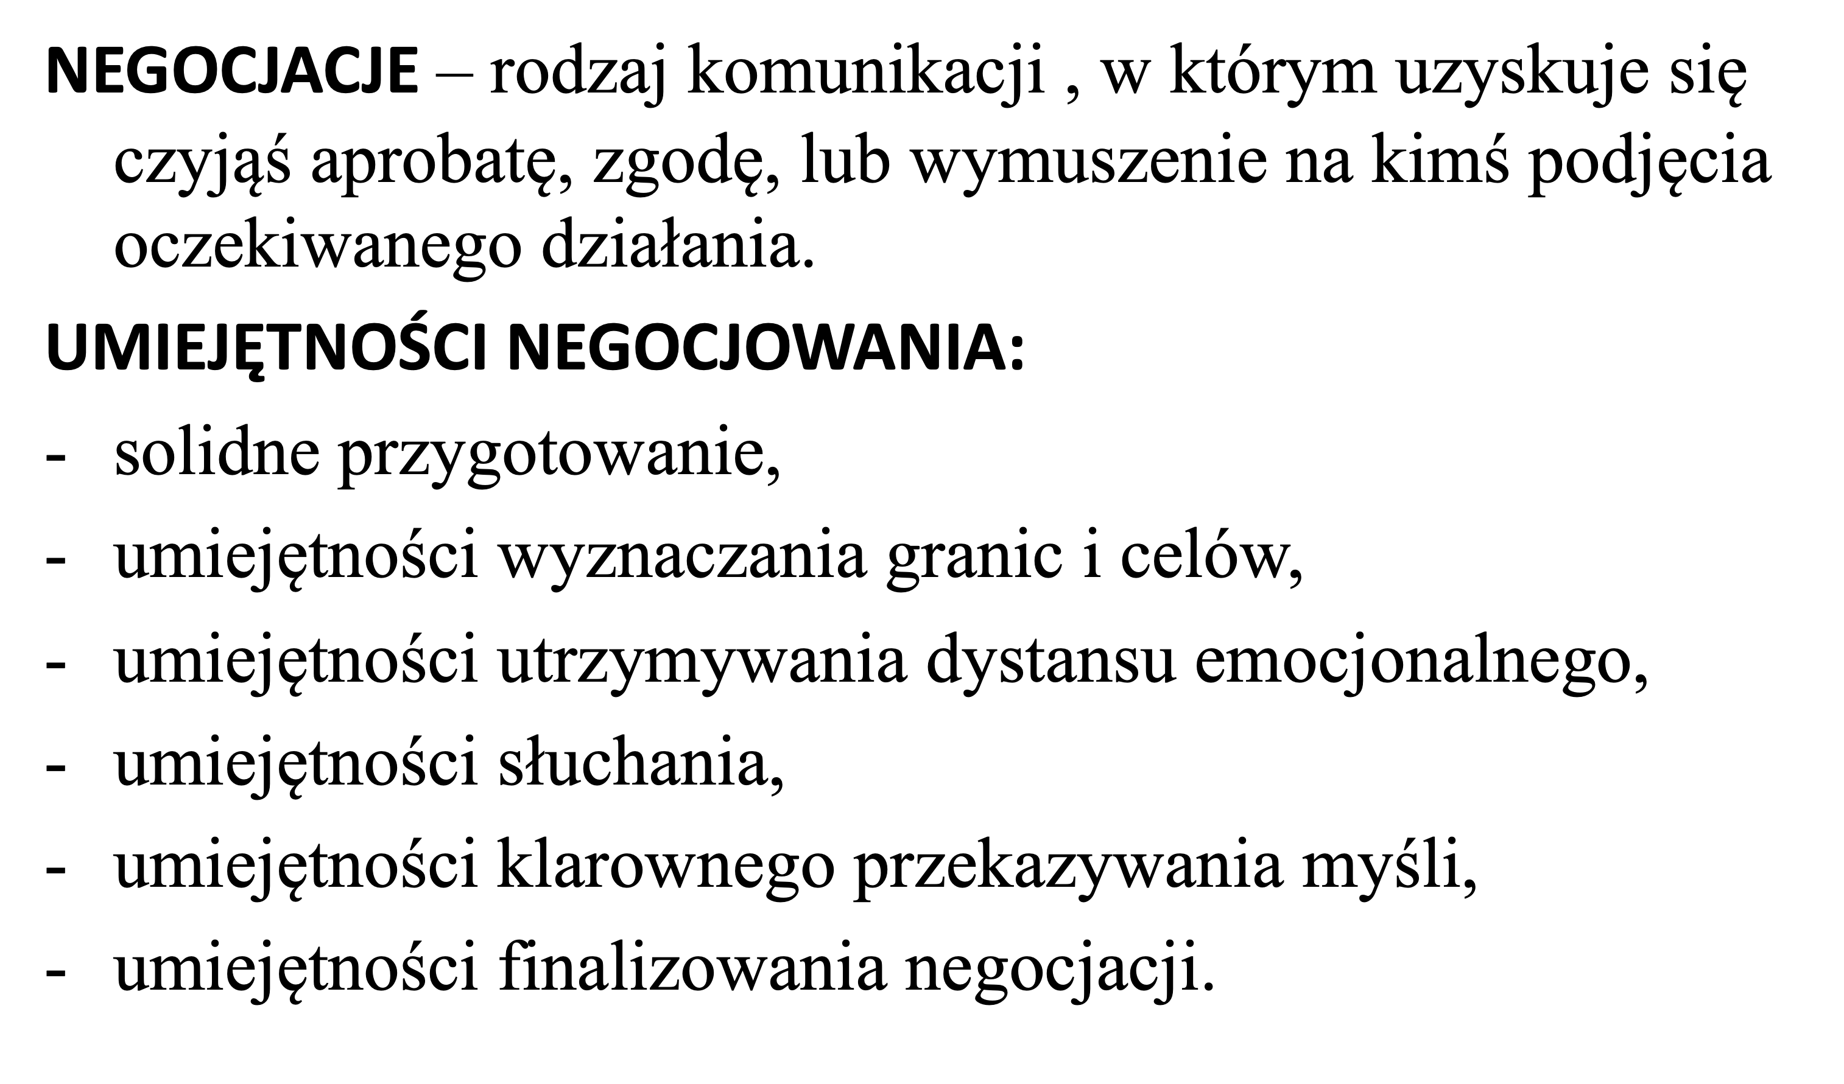

Slide 4

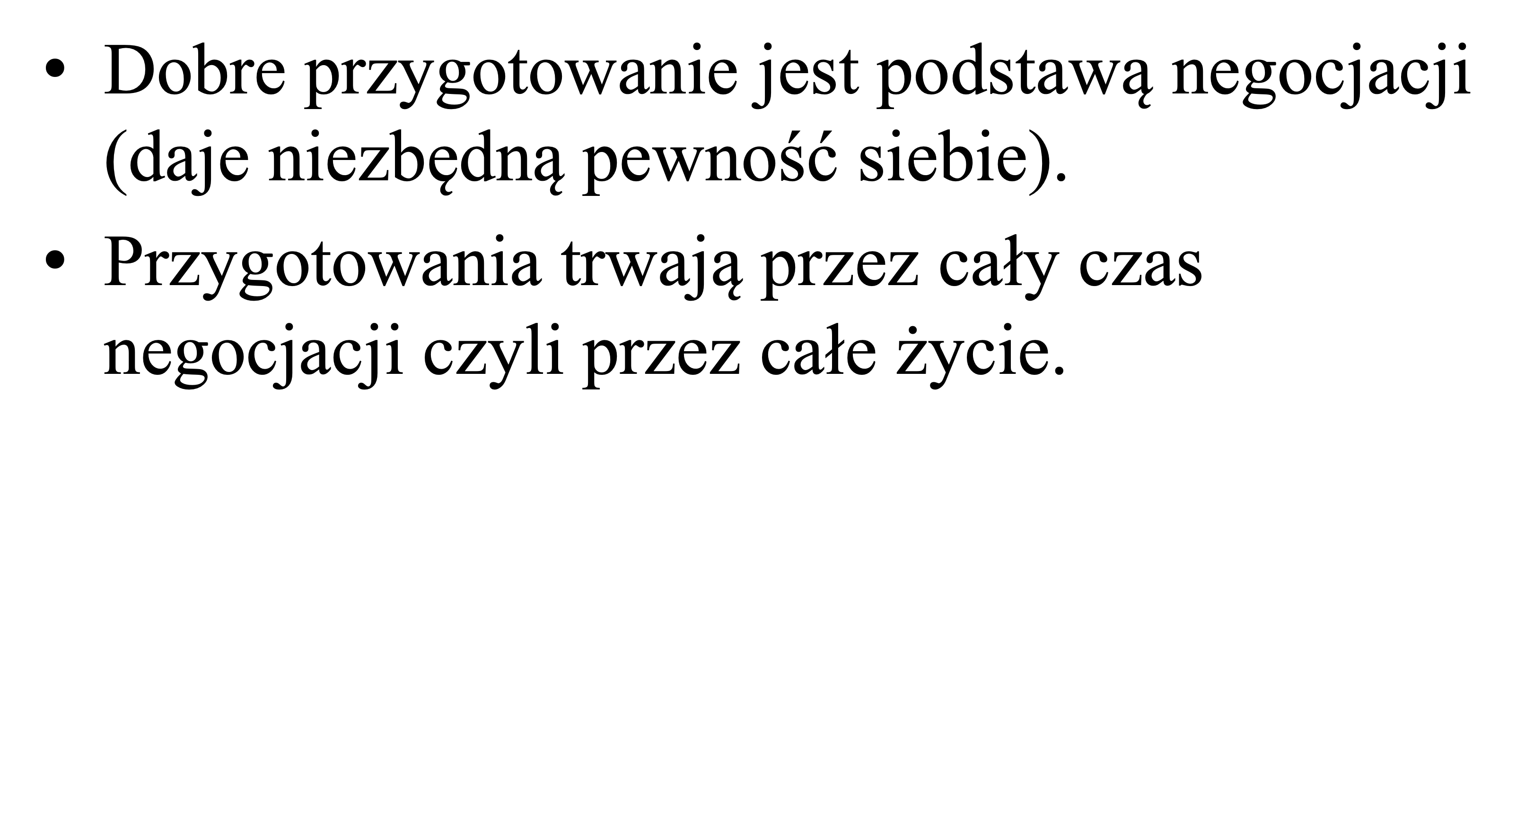

Slide 5
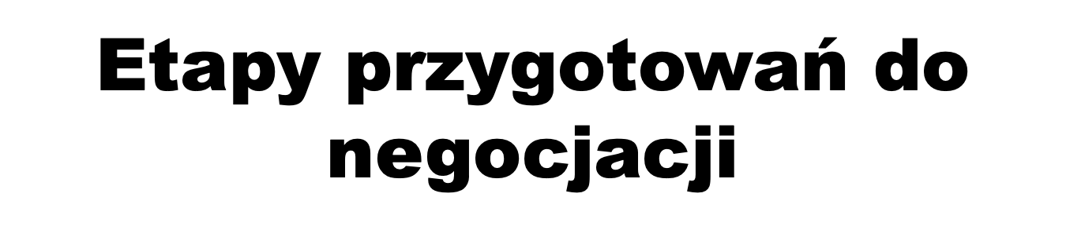
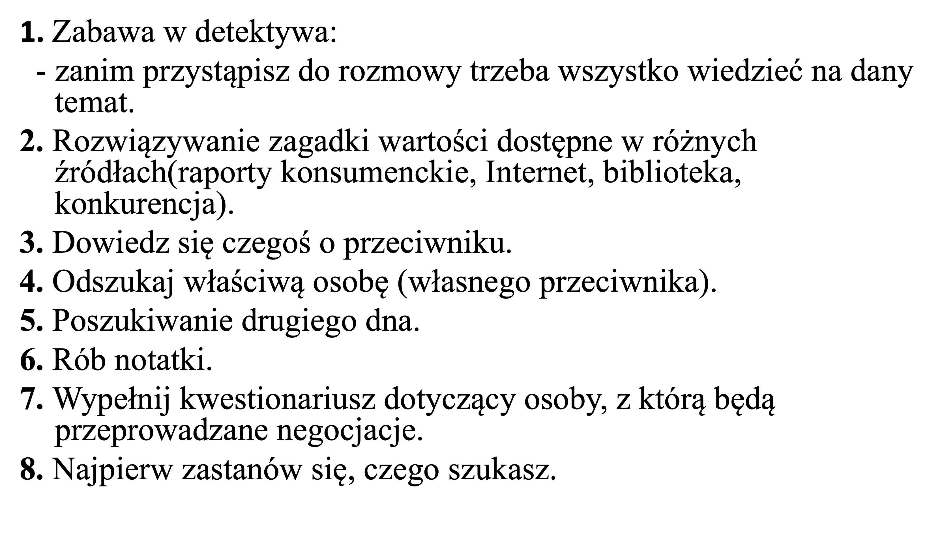

Slide 6

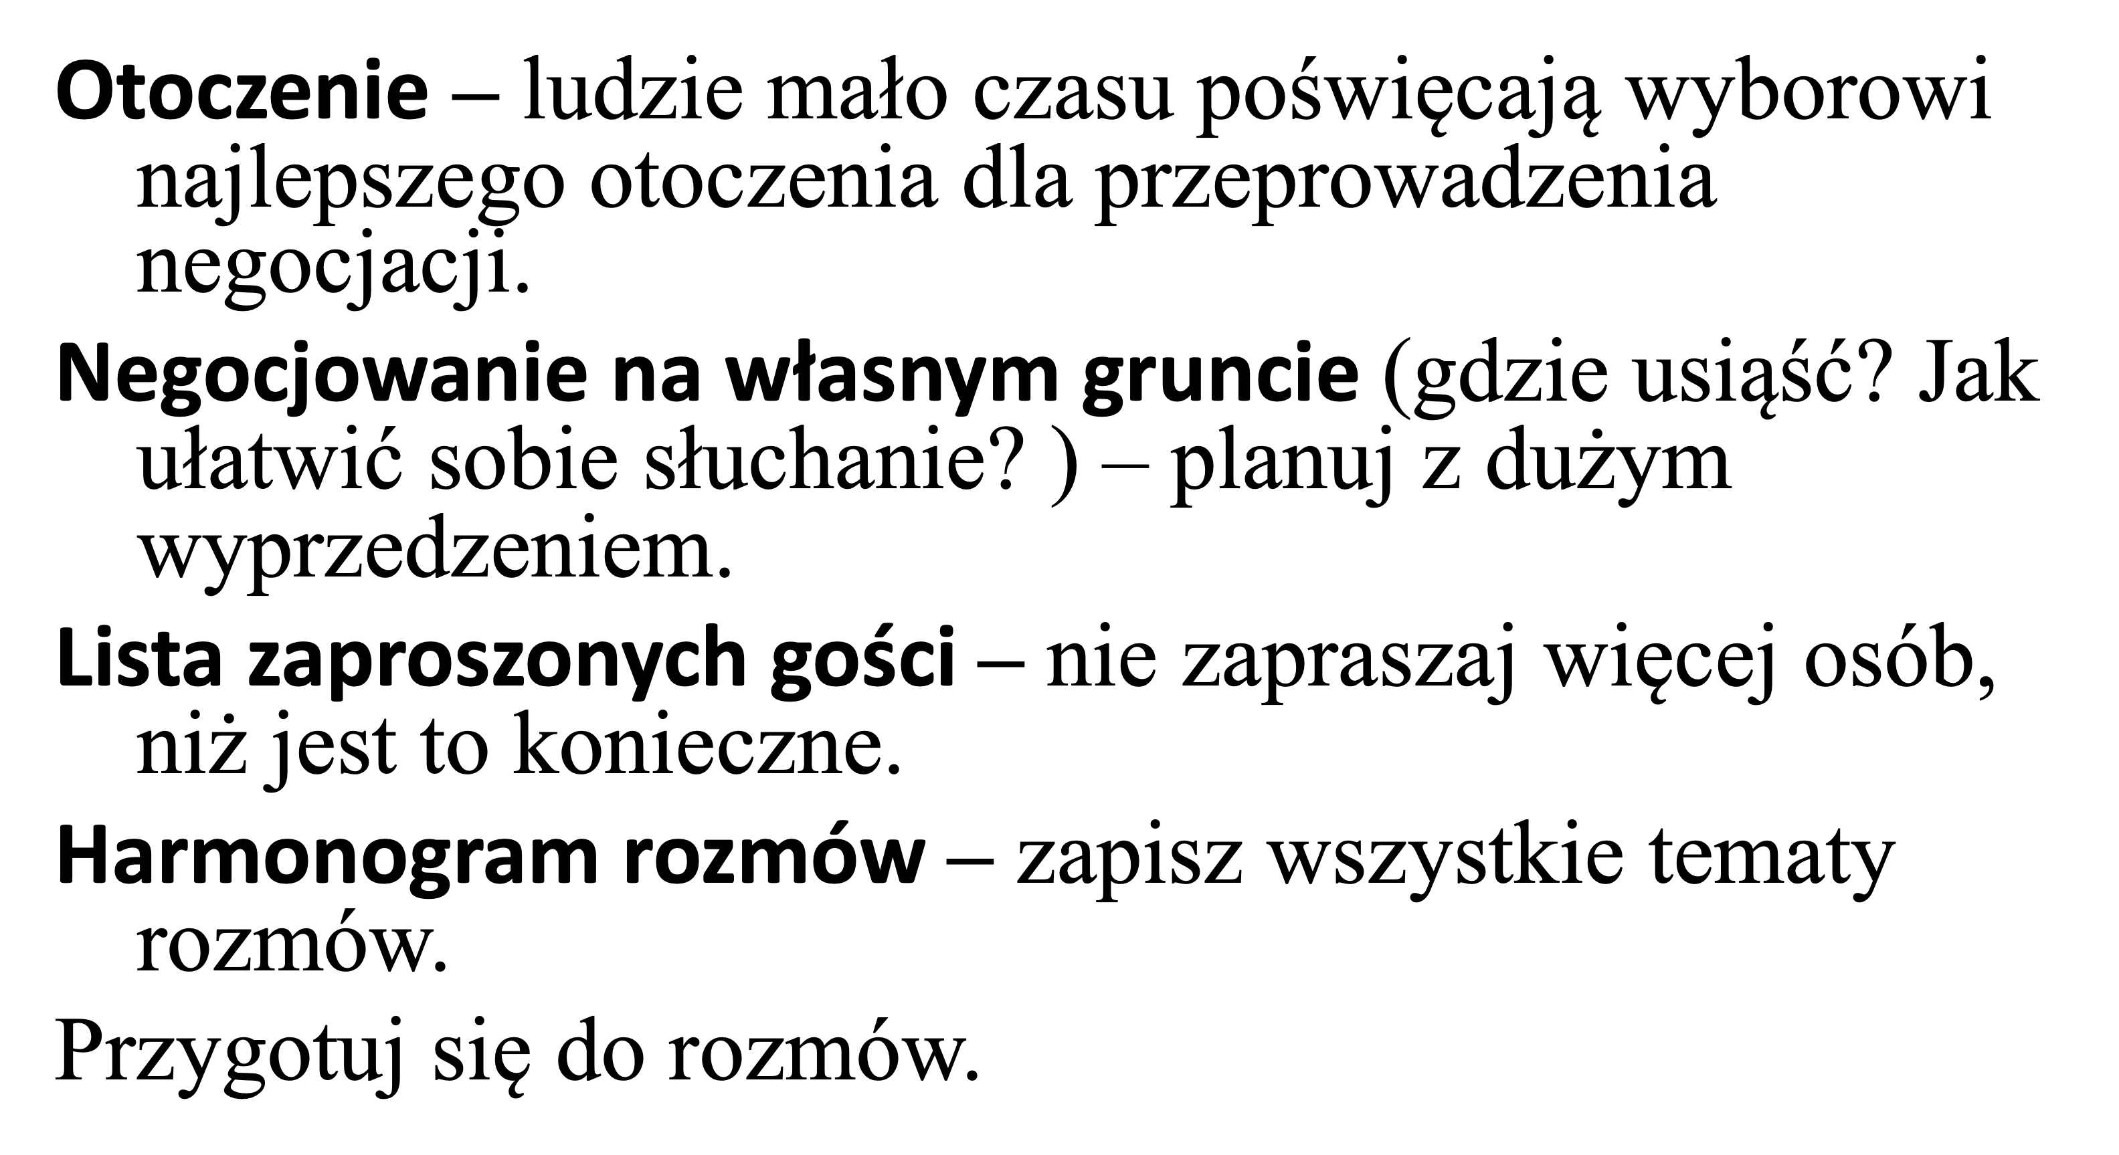

Slide 7

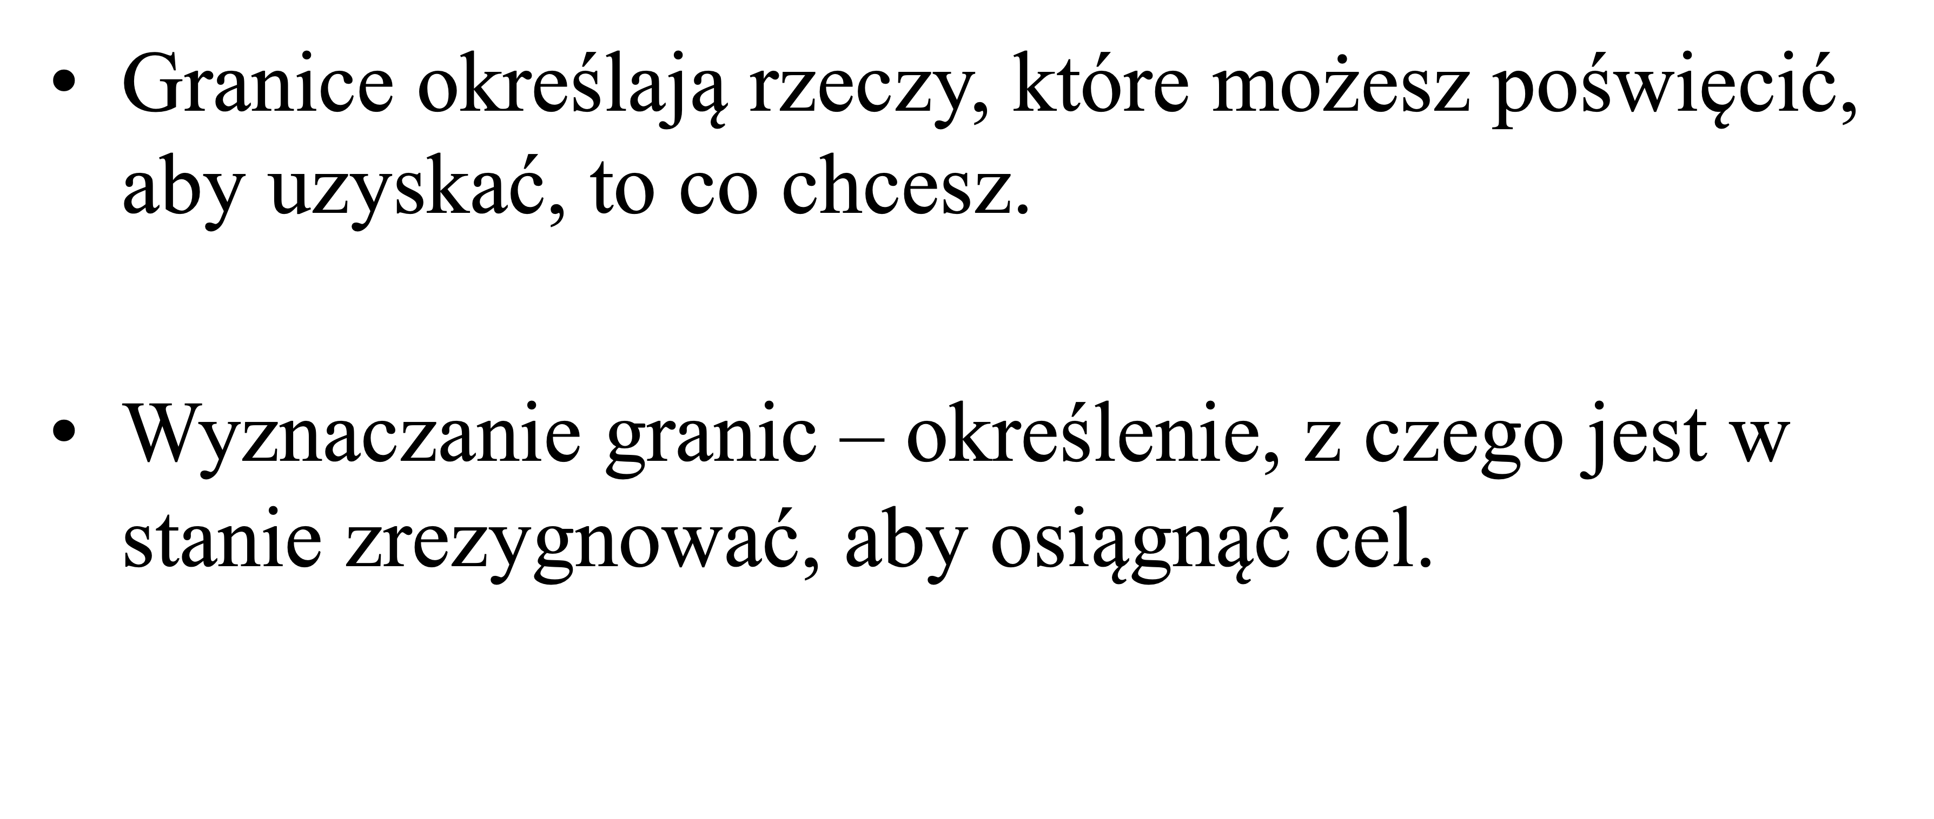

Slide 8

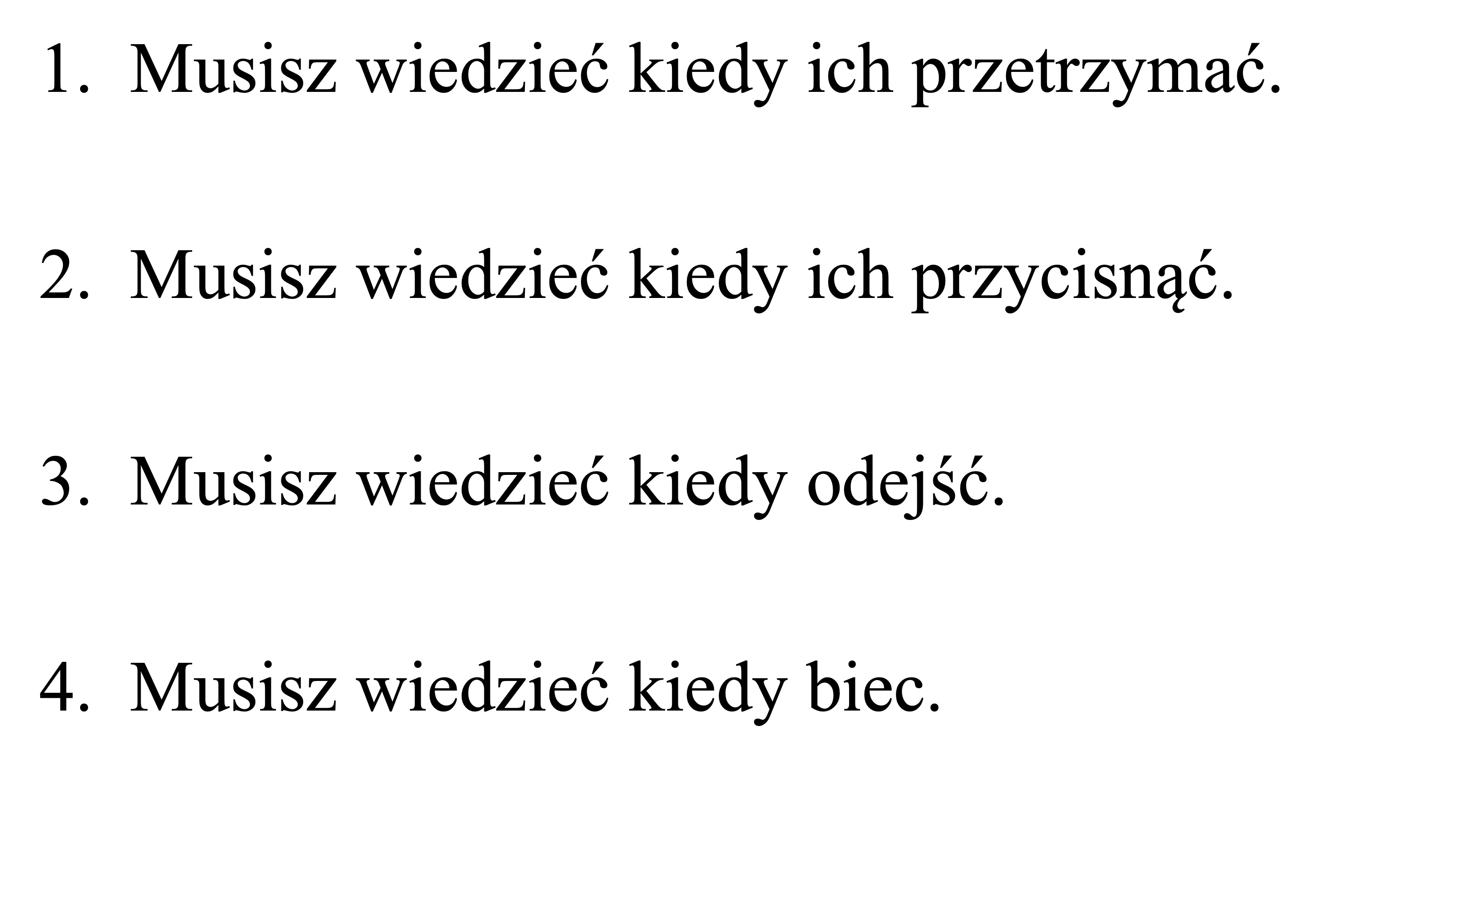

Slide 9

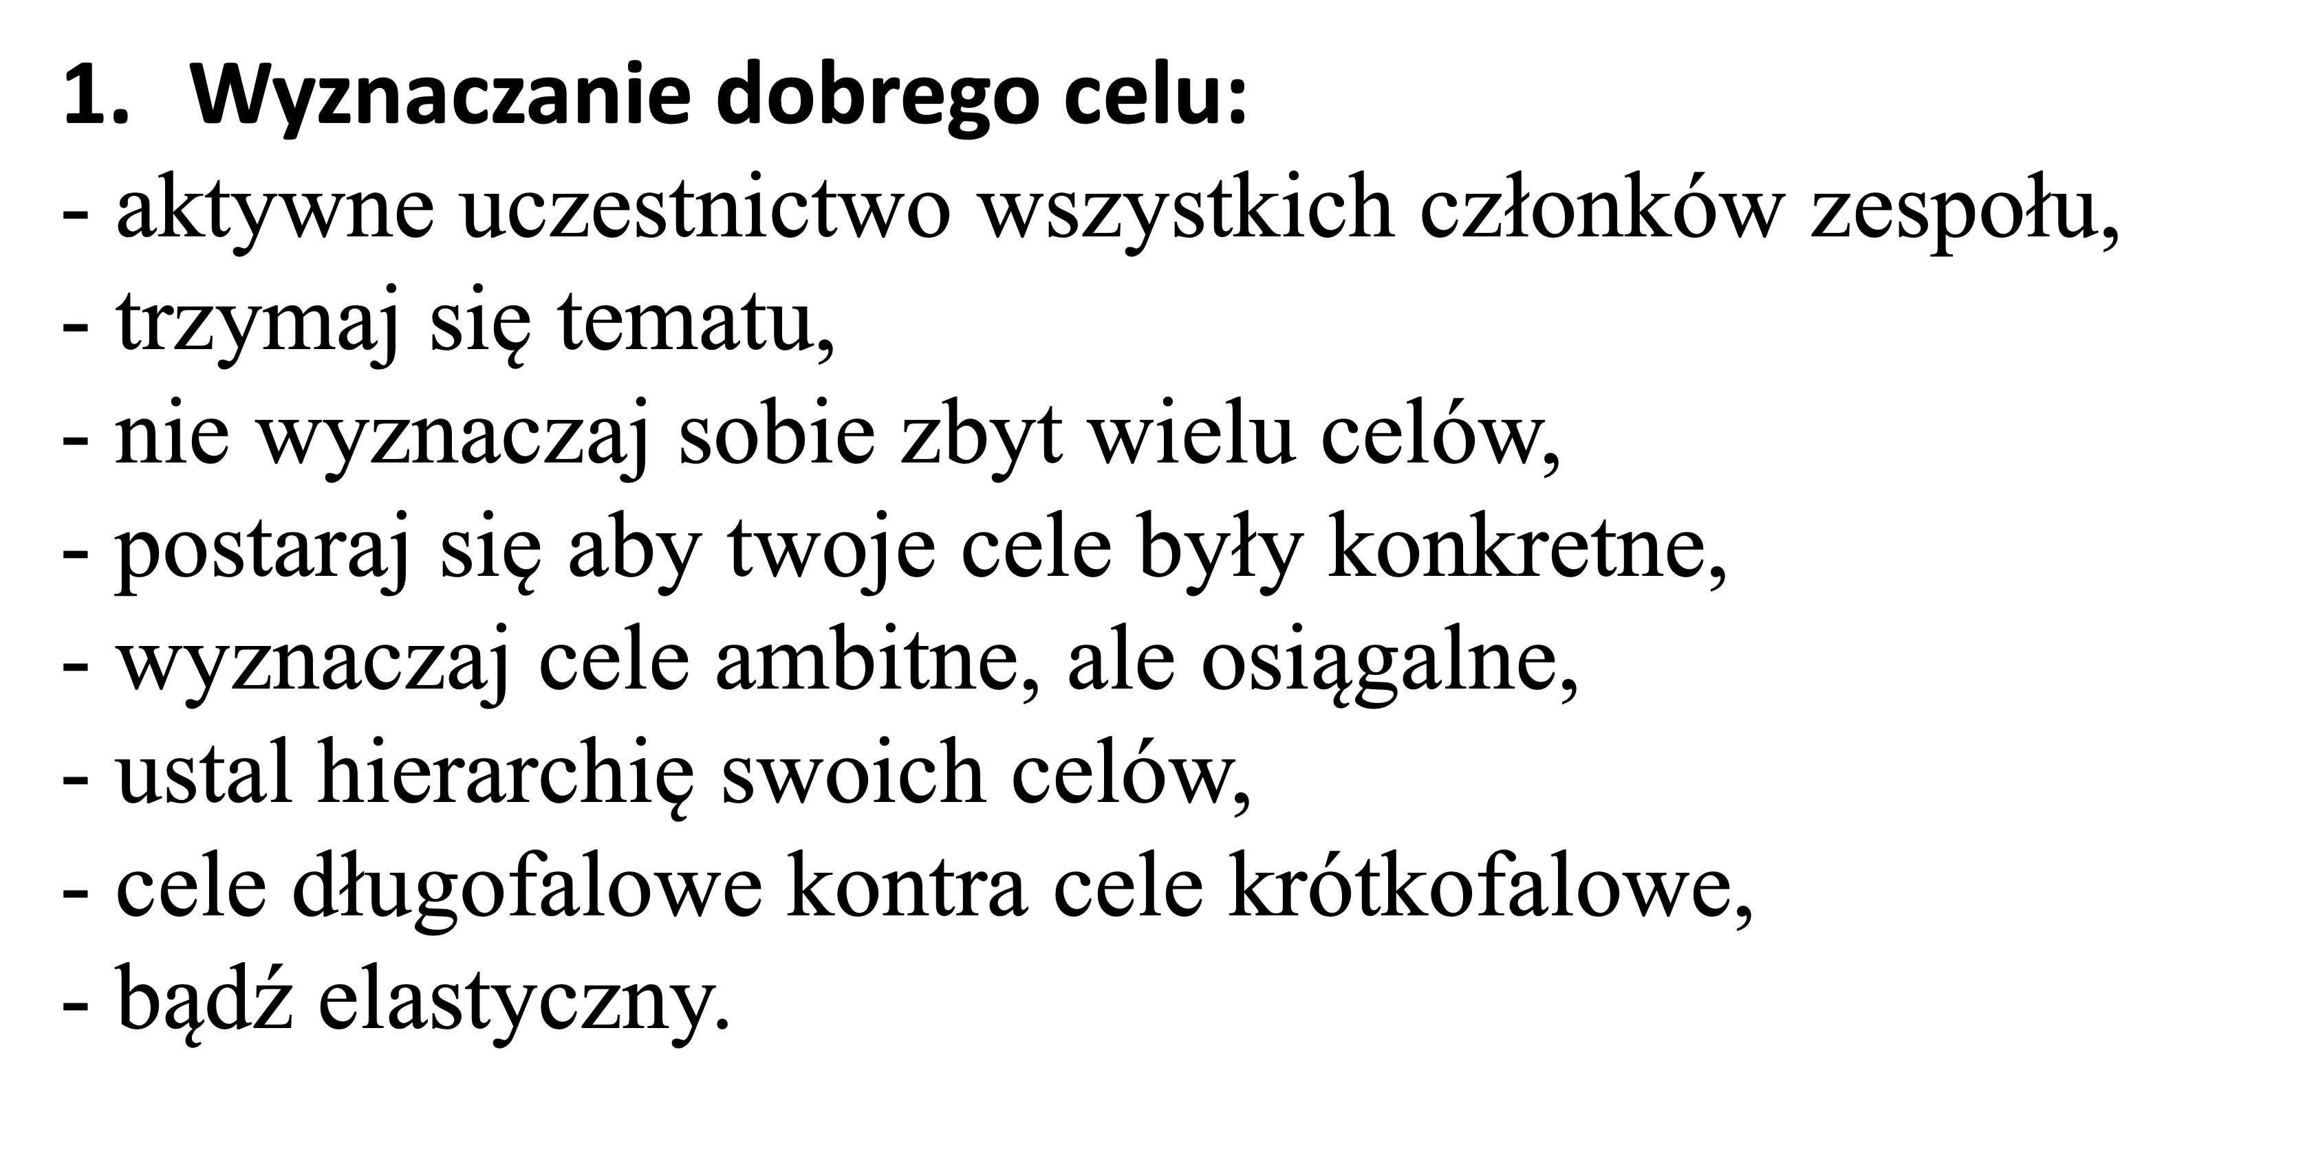

Slide 10

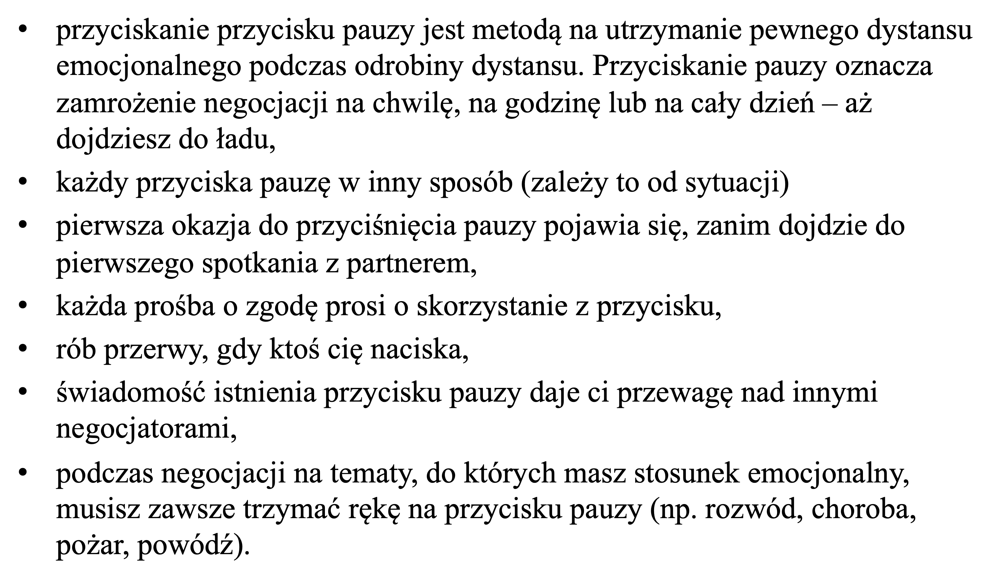

Slide 11

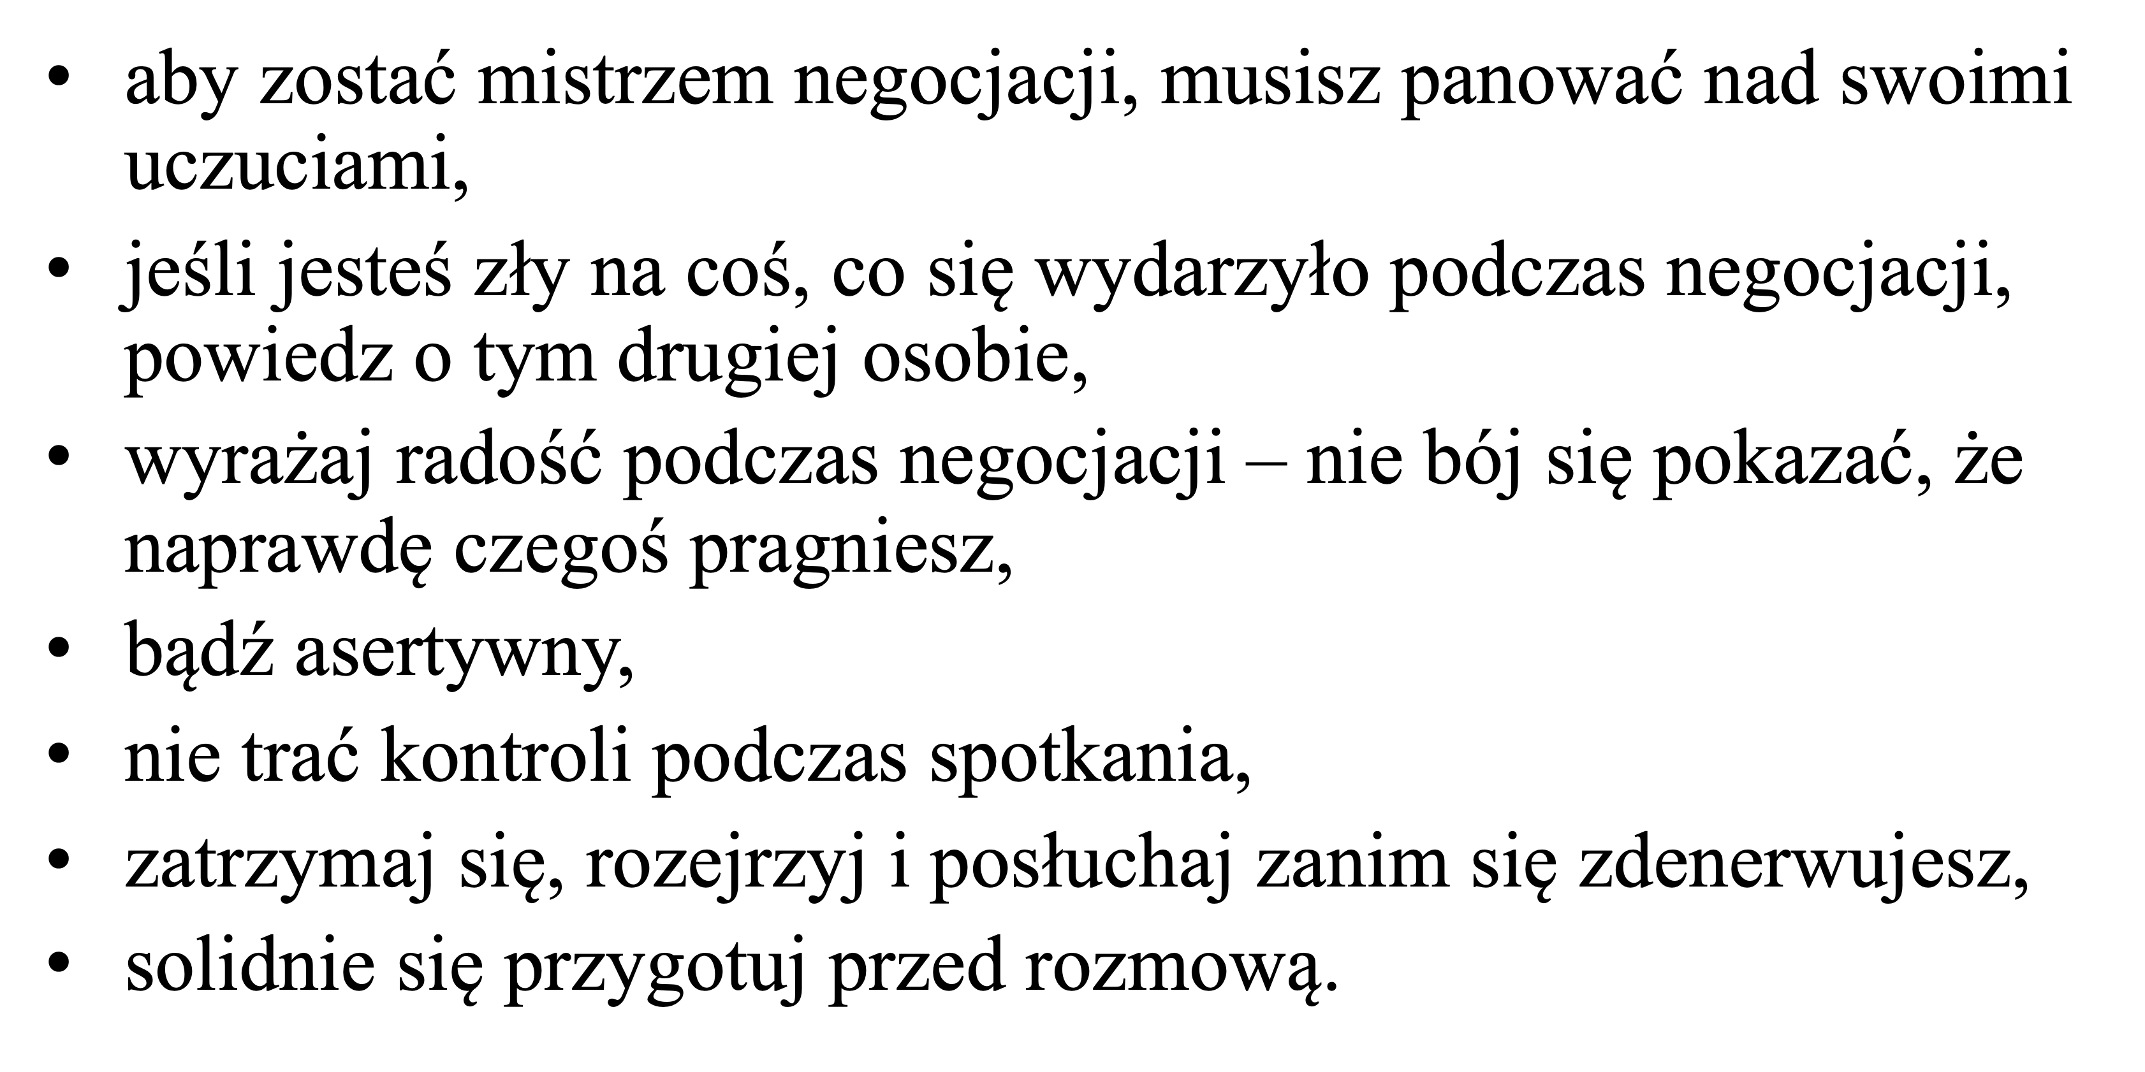

Slide 12

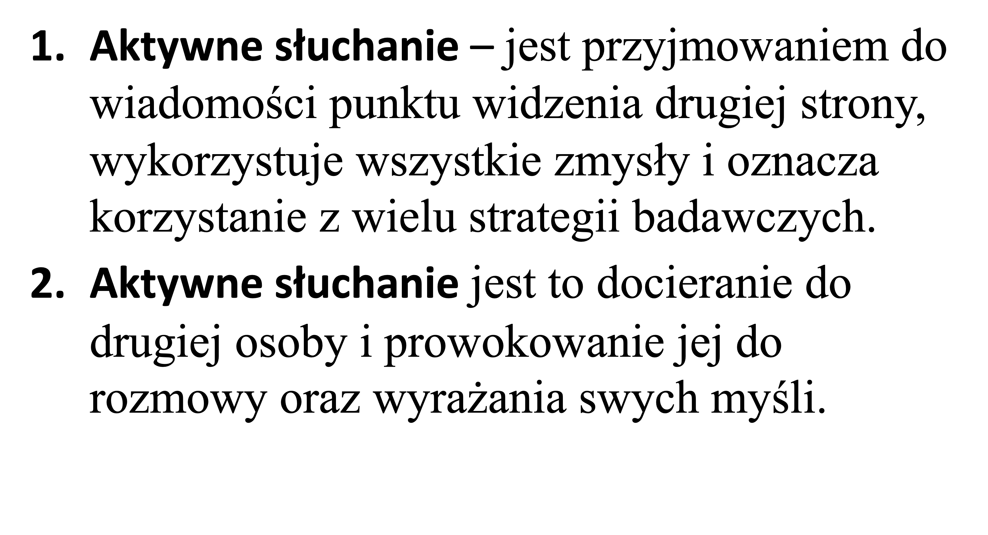

Slide 13
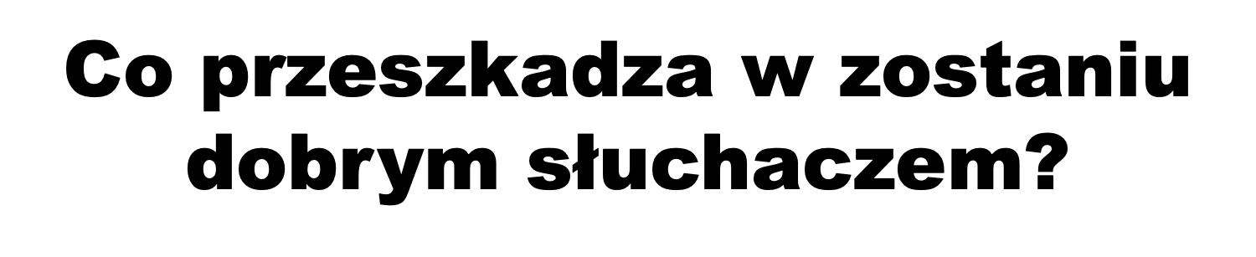
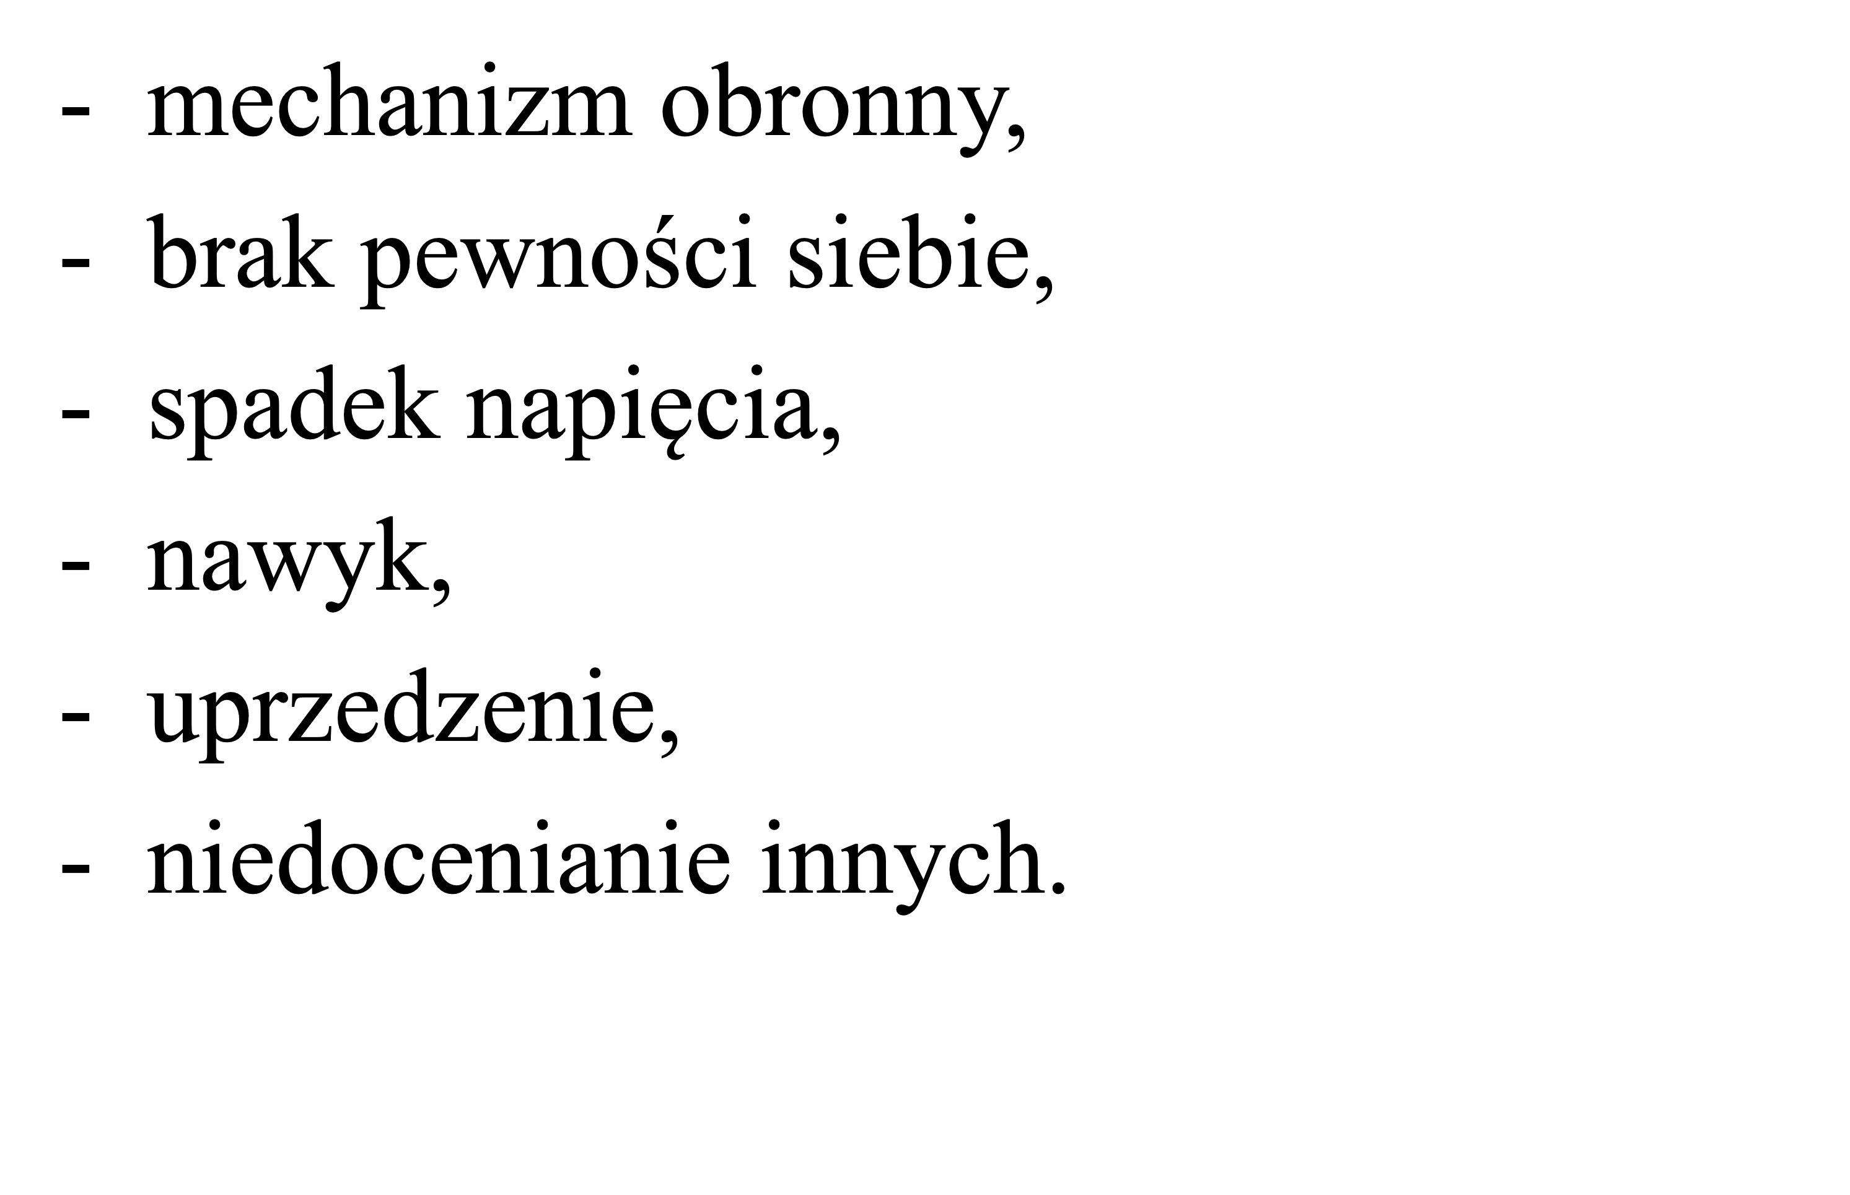

Slide 14

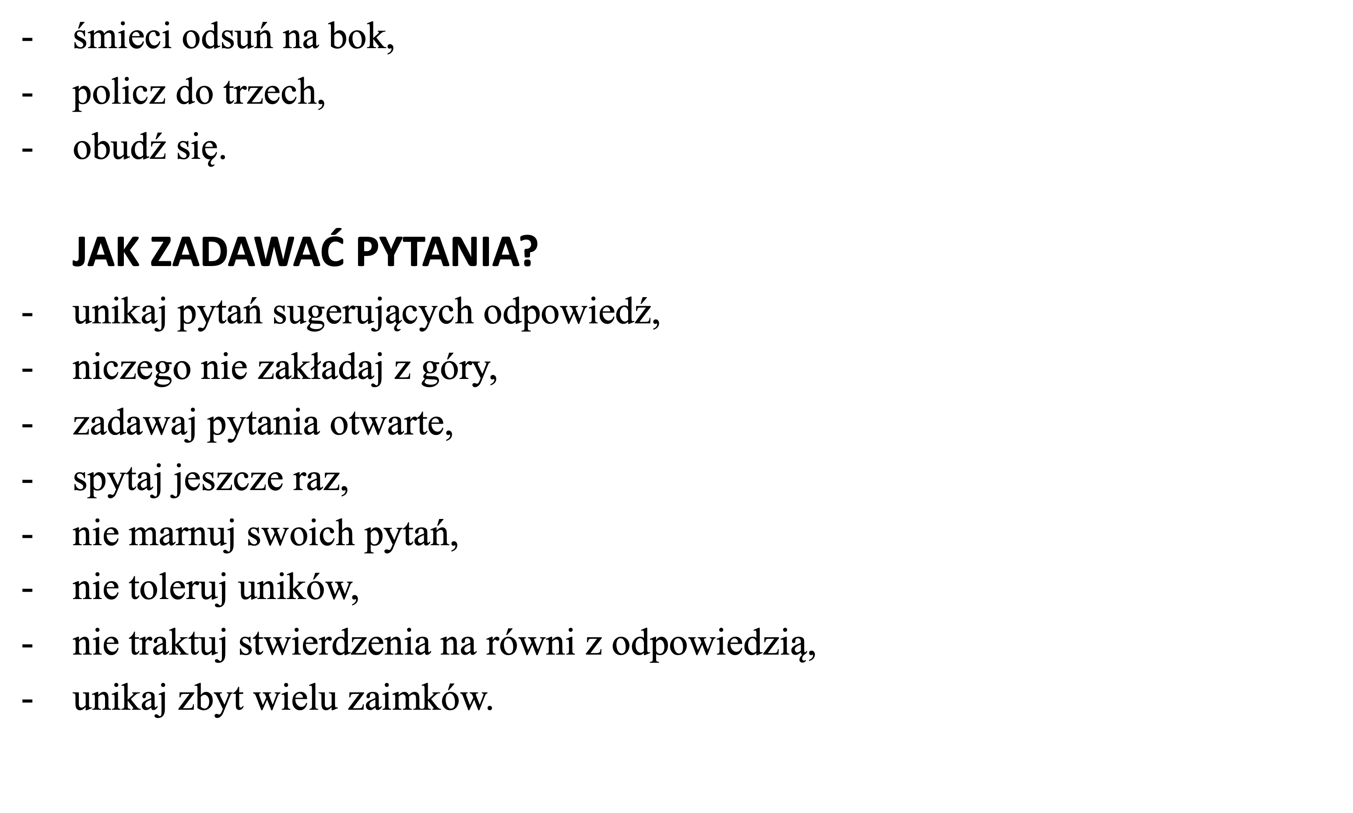

Slide 15

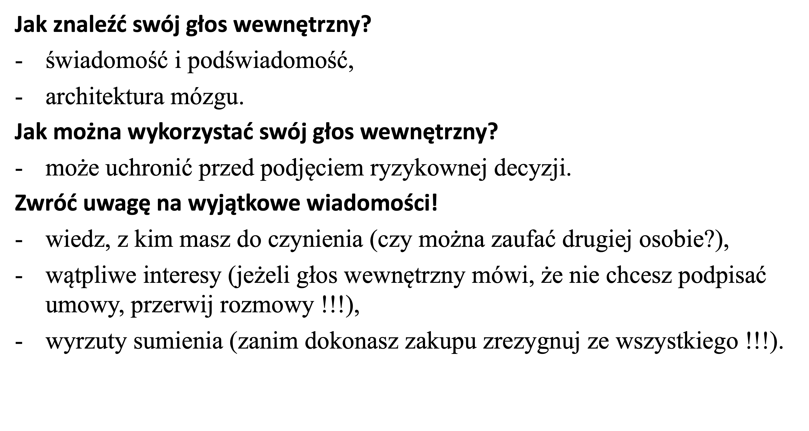

Slide 16

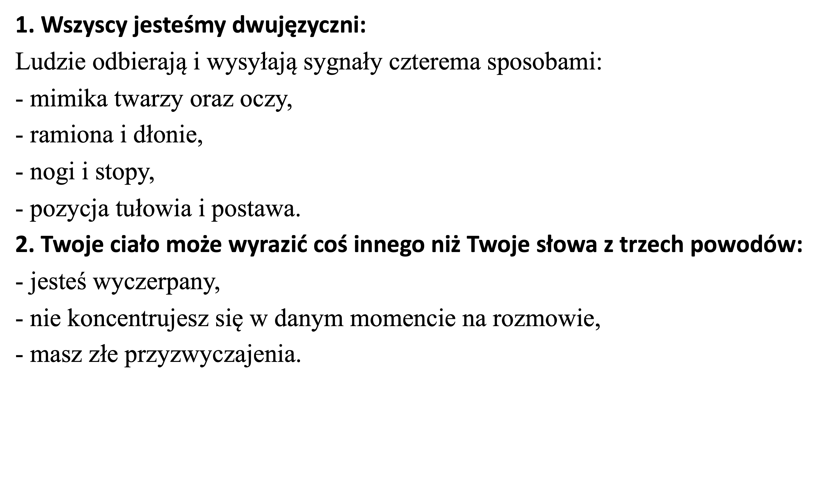

Slide 17

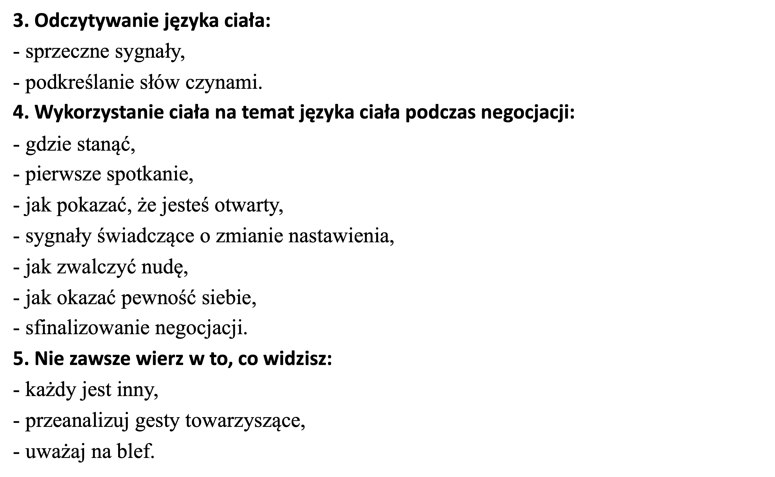

Slide 18
NEGOCJACJE W SPORCIE
Prof. WSEWS Marek Rybiński ®
Wyższa Szkoła Edukacja w Sporcie
Specjalność:Menedżer sportu
Specjalność: Trener Przygotowania Motorycznego z elementami dietetyki w sporcie
Opracowanie na podstawie
Fearless Negotiating: The Wish, Want, Walk Method To Reaching Agreements That Work (2007) Michael C.Donaldson

